Slide 1
ГБУЗ ГВВ №3 ДЗМ
Лекция
Для пациентов и сотрудников ГВВ №3
Глаукома

Slide 2
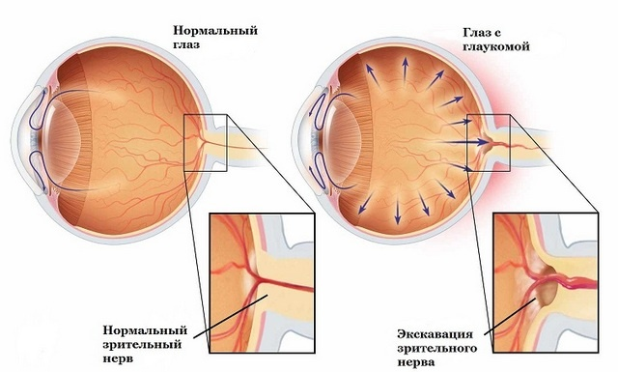
Глаукома
Глаукома относится к хроническим заболеваниям глаза, которые приводят к необратимой потере зрительных функций.
В мире глаукомой страдает до 110 млн человек; 6,0 млн человек имеют слепоту на оба глаза, каждую минуту слепнет 1 больной, а каждые 10 мин – 1 ребенок.
В России глаукома – одна из основных причин инвалидности по зрению (28%).
Понятие «глаукома» объединяет большую группу заболеваний глаза различной этиологией. Все эти заболевания включают в себя:
• повышение внутриглазного давления выше нормального для зрительного нерва уровня (ТВГД);
• развитие глаукомной оптической нейропатии с последующей атрофией (с экскавацией) головки зрительного нерва;

Slide 3
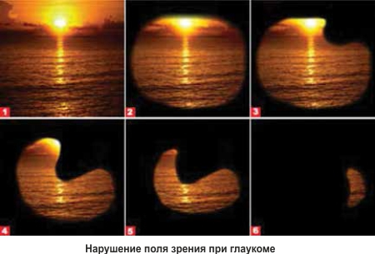
• возникновение типичных дефектов поля зрения.
В патогенезе глаукомы важнейшее значение имеет нарушение гидродинамики глаза: соотношения продукции и оттока внутриглазной жидкости.

Slide 4
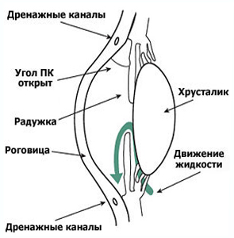
Внутриглазная жидкость из задней камеры через отверстие зрачка поступает в угол передней камеры, затем оттекает, преодолевая сопротивление трабекулярной ткани, через полость склерального синуса попадает в коллекторные каналы, далее в интрасклеральное сплетение, впадая в водяные вены.
Глаукому подразделяют:
• по происхождению – на первичную и вторичную;
• по возрасту пациента – на врожденную (0-3 лет), инфантильную (4-13 лет), ювенильную (14- 35лет) и глаукому взрослых (36 лет и старше);
• по механизму повышения внутриглазного давления – на открытоугольную, закрытоугольную.
• по уровню внутриглазного давления – на гипертензивную и нормотензивную;
• по степени поражения головки зрительного нерва – на начальную, развитую, далеко зашедшую и терминальную;
• по течению – на стабильную и нестабильную.
При первичной глаукоме патогенные процессы, возникают непосредственно в УПК.
Вторичная глаукома является осложнением других заболеваний.

Slide 5
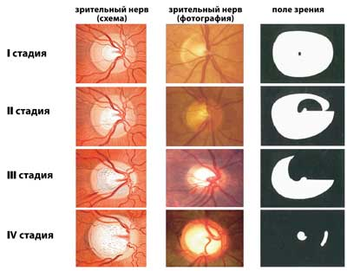
Стадии глаукомы
Деление непрерывного глаукомного процесса условно. При определении стадии глаукомы принимают во внимание состояние поля зрения и диска зрительного нерва.
Стадия I (начальная)— границы поля зрения нормальные, но есть изменения в парацентральных отделах поля зрения. Экскавация диска зрительного нерва не выраженна.
Стадия II (развитая) – изменения поля зрения в парацентральном отделе в сочетании с сужением его границ более чем на 10° по периферии, экскавация диска зрительного нерва приближается к его краю.
Стадия III (далеко зашедшая) — граница поля зрения концентрически сужена и в одном сегменте или более находится менее чем в 15° от точки фиксации, краевая субтотальная экскавация диска зрительного нерва.
Стадия IV (терминальная)— полная потеря зрения или сохранение светоощущения с светопроекцией.
Иногда сохраняется небольшой островок поля зрения в височном секторе. Экскавация ДЗН – тотальная.

Slide 6
Уровень внутриглазного давления
При постановке диагноза внутриглазное давление обозначают:
• буквой «а» – в пределах нормальных значений (Р0 ниже 22 мм рт. ст.);
• буквой «b» – умеренно повышенное внутриглазное давление (Р0 ниже 28 мм рт. ст.);
• буквой «с» – высокое давление (Р0 равно или выше 28 мм рт. ст.).
Динамика глаукомного процесса
Различают стабильную и нестабильную глаукому.
Стабильное течение заболевания – при продолжительном наблюдении (не менее 6 мес.) не ухудшается состояние поля зрения и диска зрительного нерва.
В случае нестабильного течения такие изменения обнаруживаются при повторном обращении.
Схема обследования для диагностики
Суточная тонометрия в течение (3—4 дней).
Эластотонометрия.
Пахиметрия с тонометрией.
- Биомикроскопия (глубина передней камеры, профиль угла, атрофия радужки, псевдоэксфолиации).
- Определение границ поля зрения (периметрия);
- Прямая и обратная офтальмоскопия (состояние ДЗН и сетчатки).

Slide 7
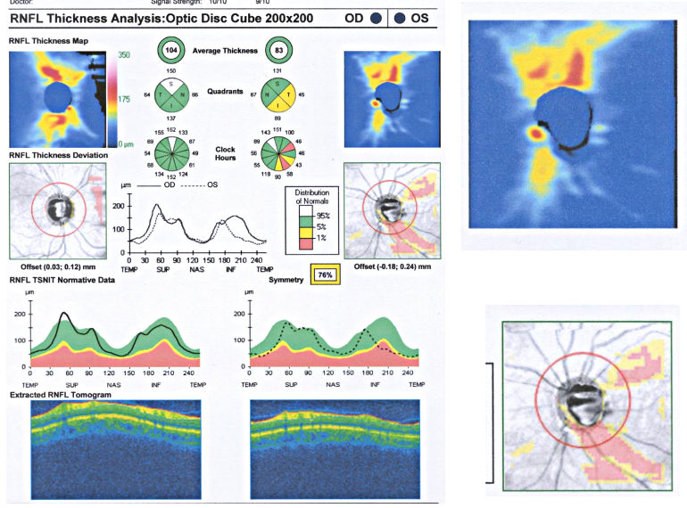
        Оптическая когерентная томография ДЗН.

Slide 8
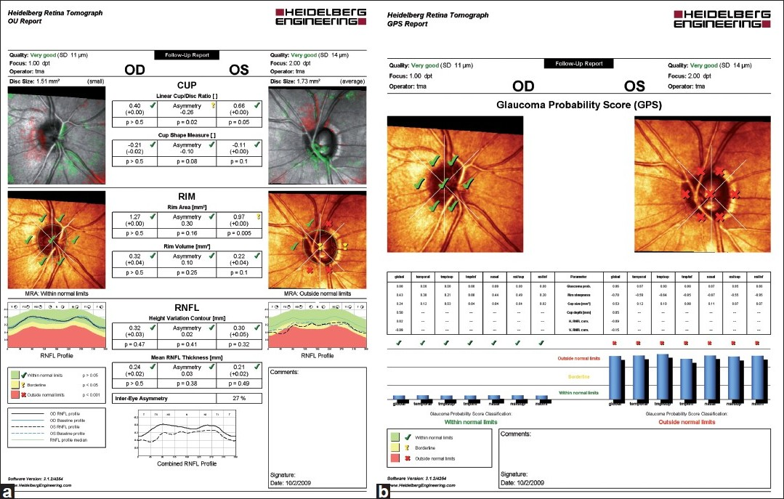
Хейдельбергская ретинальная лазерная томография.

Slide 9
Общие принципы терапии первичных глауком
В лечении глаукомы выделяют гипотензивную терапию, которая включает медикаментозное, лазерное и хирургическое воздействие, и нейропротекторную терапию.
Общие принципы гипотензивной терапии. Целью гипотензивной терапии является достижение «давления цели». Однако на сегодняшний день простых и эффективных способов определения давления цели не существует. При назначении гипотензивной терапии следует учитывать:
• возраст больного;
• состояние диска зрительного нерва (размер и глубина экскавации, прорывы к краю, цвет неврального кольца);
• состояние перипапиллярной зоны (глаукоматозная перипапиллярная атрофия, перипапиллярный склероз хориоидальных сосудов, полосчатые геморрагии);
• состояние поля зрения;
• отягощенную наследственность
• системную гипотонию или склонность к гипотоническим кризам, особенно ночным;
• склонность к вазоспазмам и мигреням;
• сердечно - сосудистые заболевания с расстройствами центральной гемодинамики;
• нарушение реологических свойств крови;
• миопию средней и высокой степени.

Slide 10
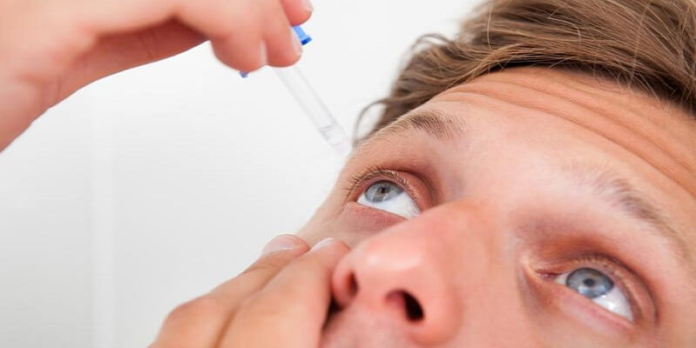
Гипотензивное воздействие предполагает:
• максимально эффективную медикаментозную терапию;

Slide 11
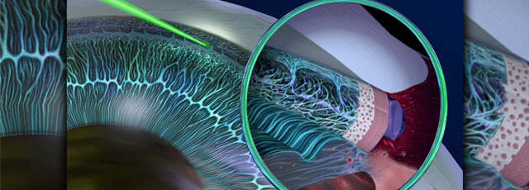
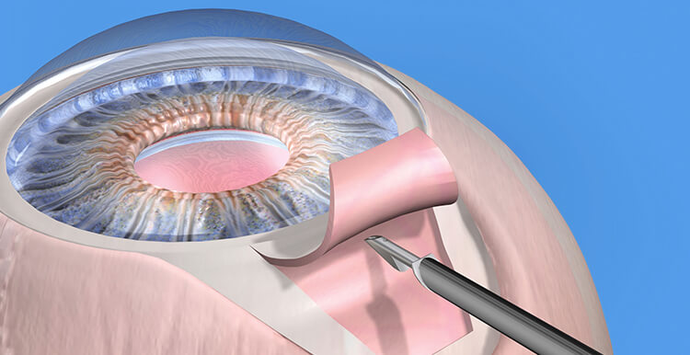
• лазерное воздействие улучшающее отток внутриглазной жидкости через трабекулярную сеть;
• лазерное воздействие и медикаментозную терапию;
• непроникающую операцию;

Slide 12
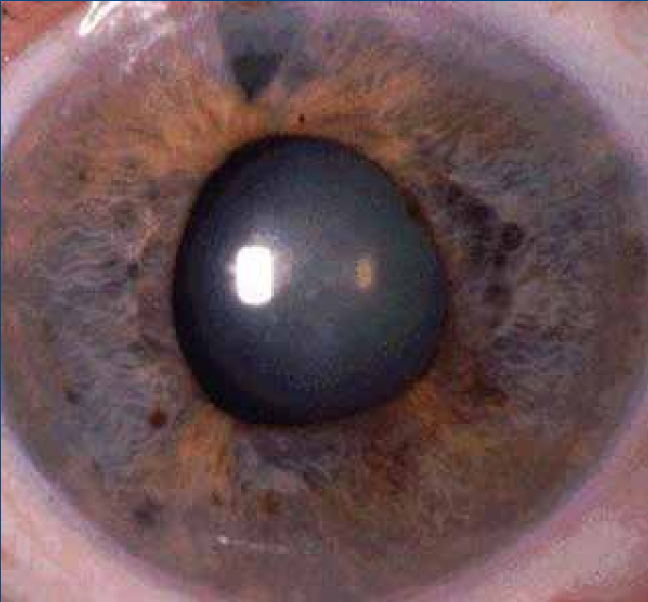
• непроникающую операцию и медикаментозную терапию;
• традиционную проникающую фистулизирующую операцию;
• проникающую фистулизирующую операцию и медикаментозную терапию.

Slide 13
Переход от одного вида лечения к другому осуществляется при неэффективности проводимой терапии. В ряде случае уже в начале терапии приходится прибегать к более значительному воздействию (в случае некомплаентности пациента, непереносимости лекарственной терапии, высокого внутриглазного давления и т.д.).
Выбор медикаментозного воздействия следует проводить с учетом всех особенностей каждого конкретного человека.
Общие принципы гипотензивной медикаментозной терапии
Препараты первого выбора:
• простагландины;
• бета блокаторы;
• м - холиномиметики.
Препараты второго выбора:
• селективные бета блокаторы;
• селективные альфа-2 адреномиметики;
• ингибиторы карбоангидразы;
Общие принципы нейропротекторной терапии
Нейропротекторная терапия эффективна только при условии достижения «давления цели».
Неиропротекторы показаны всегда и всем пациентам, так как они влияют на основные звенья патогенеза: сниженную адаптацию, внутриглазные нарушения микроциркуляции, нарушение реологических свойств крови, изменение сосудистой стенки, в том числе на атеросклероз и метаболические нарушения.

Slide 14
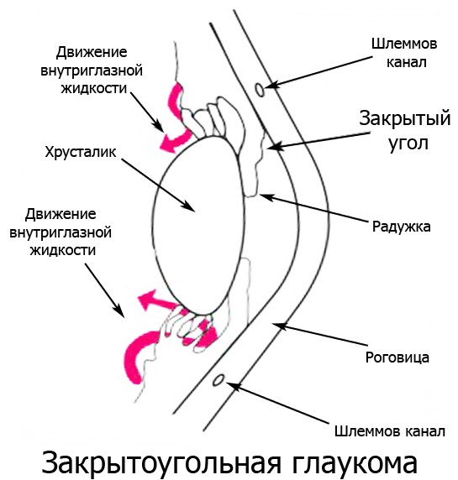
Первичные закрытоугольные глаукомы

Slide 15
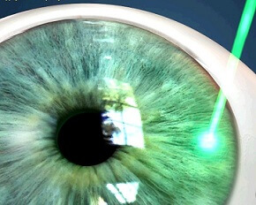
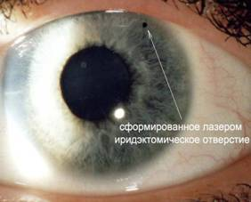
Первичная закрытоугольная глаукома со зрачковым блоком — наиболее часто встречающийся вид этой патологии (70—80%), возникает у лиц среднего и пожилого возраста. Вызывает острые и подострые приступы. В дальнейшем из-за образования гониосинехий переходит в хроническую.
Факторы риска: гиперметропия, мелкая передняя камера, узкий угол передней камеры, крупный хрусталик, тонкий корень радужки, заднее положение шлеммова канала.
Клиническая картина острого приступа:
• боль в глазу и окружающей его области с иррадиацией по ходу тройничного нерва (лоб, висок, скуловая область);
• брадикардия, тошнота, рвота;
• снижение зрения, появление радужных кругов пред глазами.
Дифференциальную диагностику следует проводить с острым иридоциклитом, офтальмогипертензией, различными видами вторичных глауком.
Иридэктомия купирует приступ, предупреждает развитие новых приступов и переход в хроническую форму.

Slide 16
Лечение острого приступа закрытоуголной глаукомы.
Медикаментозная терапия.
В течение первых 2 ч - 1 каплю 1% раствора пилокарпина закапывают каждые 15 мин, в течение следующих 2 ч препарат закапывают каждые 30 мин, в течение следующих 2 ч препарат закапывают 1 раз в час. Далее препарат используют 3 — 6 раз в день в зависимости от снижения внутриглазного давления;
0,5% раствор тимолола закапывают по 1 капле 2 раза в день. Системно назначают диуретики.
Если внутриглазное давление не снижается, несмотря на проведенную терапию, внутримышечно вводят литическую смесь: 1—2 мл 2,5% раствора аминазина; 1 мл 2% раствора димедрола; 1 мл 2% раствора промедола. После введения смеси больной должен соблюдать постельный режим в течение 3—4 ч ввиду возможности развития ортостатического коллапса.
Для купирования приступа и предупреждения развития повторных приступов обязательно проводят лазерную иридэктомию на обоих глазах.
Если приступ не удалось купировать в течение 12—24 ч, то показано хирургическое лечение.

